Slide 1

1.2 空间几何体的三视图和直观图
1.2.1 中心投影与平行投影
1.2.2 空间几何体的三视图

Slide 2


【自主预习】
1.投影的概念及分类
定义 | 由于光的照射,在不透明物体后面的屏幕上可 以留下这个物体的_____,这种现象叫做投影. 其中,我们把光线叫做_______,把留下物体影 子的屏幕叫做_______.
影子
投影线
投影面

Slide 3
一点
分类 | 中心 投影 | 光由_____向外散射形成的投影,叫做中心投 影.中心投影的投影线交于_____.
 | 平行 投影 | 在一束_____光线照射下形成的投影,叫做平 行投影.平行投影的投影线是_____的.在平行 投影中,投影线_____着投影面时,叫做正投影, 否则叫做斜投影.
一点
平行
平行
正对

Slide 4
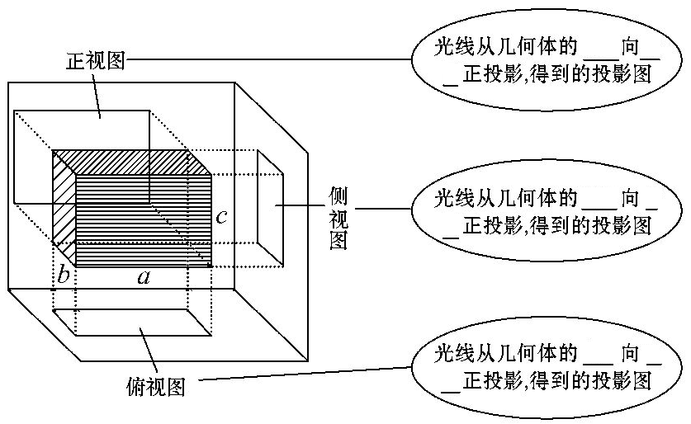
2.三视图
前面
后
面
左面
右
面
上面
下
面

Slide 5
【即时小测】
1.一条直线在平面上的平行投影是 ( )
A.直线 B.点
C.线段 D.直线或点

Slide 6
【解析】选D.当投影线与直线平行时, 投影是一个点;否则, 就是一条直线.

Slide 7
2.在工程制图中, 一般采用的投影方法是 ( )
A.中心投影 B.正投影
C.斜投影 D.都有可能

Slide 8
【解析】选B.根据正投影的概念可知, 工程制图中一般采用正投影.

Slide 9
3.一个圆柱的三视图中一定没有的图形为 ( )
A.正方形 B.长方形
C.三角形 D.圆
【解析】选C.圆柱的正视图、侧视图、俯视图可以出现正方形、长方形、圆.

Slide 10
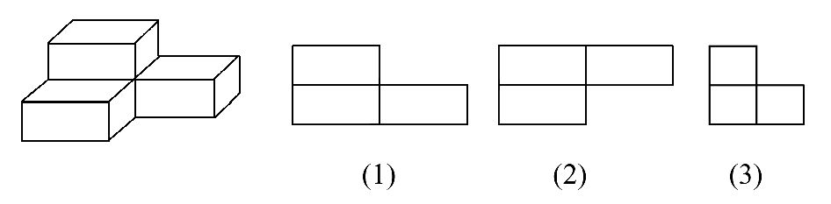
4.观察如图所示的几何体:

Slide 11
该几何体的正视图为________;侧视图为________;俯视图为________.
【解析】(1)为正视图, (2)为俯视图, (3)为侧视图.
答案:(1) (3) (2)

Slide 12
【知识探究】
探究点1 中心投影和平行投影
1.用灯泡照射物体和用太阳光照射物体形成的投影一样吗?
提示:不一样.用灯泡照射物体形成的投影是中心投影;用太阳光照射物体形成的投影是平行投影.

Slide 13
2.一个与投影面平行的平面图形, 在正投影和斜投影下的形状、大小发生变化吗?
提示:不发生变化.与投影面平行的平面图形, 在正投影和斜投影下形状、大小都不发生变化.

Slide 14
3.一个与投影面不平行的平面图形, 在正投影和斜投影下的形状、大小发生变化吗?
提示:发生变化.与投影面不平行的平面图形, 在正投影和斜投影下形状、大小会发生变化.

Slide 15
【归纳总结】
1.中心投影和平行投影的区别和用途
(1)中心投影形成的直观图能非常逼真地反映原来的物体, 主要用于绘画领域.
(2)平行投影形成的直观图能比较精确地反映原来物体的形状和特征, 因此更多应用于工程制图和技术图样.

Slide 16
2.中心投影和平行投影具有的性质
(1)中心投影中投影线交于一点.
(2)平行投影中:
①平行直线的投影平行或重合或为两个点.
②平行于投影面的线段, 它的投影与这条线段平行且等长.

Slide 17
③与投影面平行的平面图形, 它的投影与这个图形全等.

Slide 18
探究点2 三视图
1.画三视图时一定要求光线与投影面垂直吗?
提示:是.由画三视图的规则要求可知光线与投影面垂直.

Slide 19
2.三视图分别反映了物体的哪些位置关系?
提示:正视图反映了物体的上下、左右的位置关系, 即反映了物体的高度和长度;俯视图反映了物体的左右和前后的位置关系, 即反映了物体的长度和宽度;侧视图反映了物体上下、前后的位置关系, 即反映了物体的高度和宽度.

Slide 20
【归纳总结】
三视图的画法要求
(1)三视图的正视图、侧视图、俯视图分别是从几何体的正前方、正左方、正上方看到的几何体的正投影.
(2)一个物体的三视图排放规则是:俯视图放在正视图的下面, 长度与正视图一样, 侧视图放在正视图的右面, 高度与正视图一样, 宽度与俯视图的宽度一样.

Slide 21
(3)在视图中, 被遮挡的轮廓线画成虚线, 尺寸线用细实线标出.
(4)确定正视、侧视、俯视的方向, 同一物体放置的位置不同, 所画的三视图可能不同.
特别提醒:画三视图时务必做到“正侧一样高, 正俯一样长, 俯侧一样宽”.

Slide 22
类型一 中心投影和平行投影
【典例】1.四个直立在地面上的字母广告牌在不同情
况下, 在地面上的投影(阴影部分)效果如图, 则在字
母L, K, C的投影中, 与字母N属同一种投影的有
( )

Slide 23
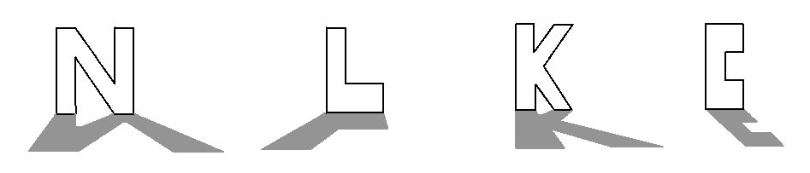
A.L, K B.C
C.K D.L, K, C

Slide 24
2.下列说法:
①平行投影的投影线互相平行, 中心投影的投影线相交于一点;
②空间图形经过中心投影后, 直线变成直线, 但平行线可能变成了相交的直线;

Slide 25
③几何体在平行投影与中心投影下有不同的表现形式.
其中正确说法的个数为 ( )
A.0 B.1 C.2 D.3

Slide 26
3.如图所示, 在正方体ABCD-A₁B₁C₁D₁中, E, F分别是AA₁, C₁D₁的中点, G是正方形BCC₁B₁的中心, 则四边形AGFE在该正方体的各个面上的投影可能是图中的________(填序号).

Slide 27
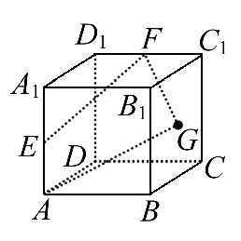
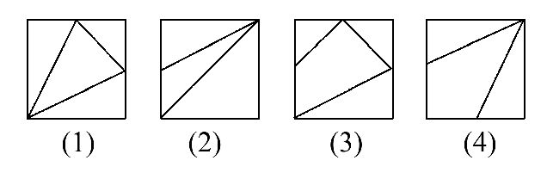

Slide 28
【解题探究】1.典例1中平行投影和中心投影形成的图形有何区别?
提示:中心投影形成的图形能非常逼真地反映原来的物体, 而平行投影形成的图形比较精确地反映原来物体的形状和特征.

Slide 29
2.典例2在中心投影下, 平行线能否变成相交直线?
提示:能.如照片中由近到远物体之间的距离越来越近, 最后相交于一点.

Slide 30
3.典例3中找投影的关键是什么?
提示:关键是抓住已知图形中的端点, 确定端点在投影面上的位置, 进而确定投影图形.

Slide 31
【解析】1.选A.字母N和字母L, 字母K属中心投影, 字母C属平行投影.
2.选C.
序号 | 正误 | 理由
① | √ | 由平行投影和中心投影的定义知, 平行投影的投影线互相平行, 中心投影的投影线相交于一点
② | × | 空间图形经过中心投影后, 直线变成直线或点, 但平行线有可能变成相交线
③ | √ | 几何体在平行投影与中心投影下有不同的表现形式

Slide 32
3.要画出四边形AGFE在该正方体的各个面上的投影, 只需画出四个顶点A, G, F, E在每个面上的投影, 再顺次连接即得在该面上的投影, 并且在两个平行平面上的投影是相同的.可得在面ABCD和面A₁B₁C₁D₁上的投影是图(1);在面ADD₁A₁和面BCC₁B₁上的投影是图(2);在面ABB₁A₁和面DCC₁D₁上的投影是图(3).
答案:(1)(2)(3)

Slide 33
【方法技巧】判断几何体投影形状的方法及画投影的方法
(1)判断一个几何体的投影是什么图形, 先分清楚是平行投影还是中心投影, 投影面的位置如何, 再根据平行投影或中心投影的性质来判断.

Slide 34
(2)画出一个图形在一个平面上的投影的关键是确定该图形的关键点, 如顶点、端点等, 方法是先画出这些关键点的投影, 再依次连接各投影点即可得出此图形在该平面上的投影.

Slide 35
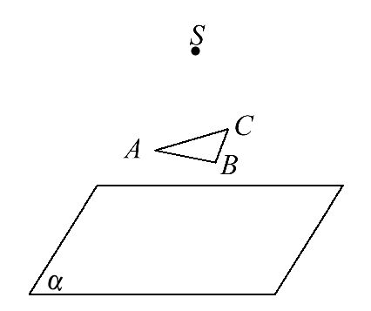
【变式训练】如图所示, △ABC在水平面α的上方, 光源S在△ABC的上方, 画出△ABC在光源S下投射到平面α内的中心投影.

Slide 36
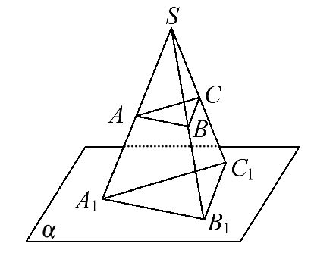
【解析】连接SA并延长交平面α于A₁, 连接SB并延长交平面α于B₁, 连接SC并延长交平面α于C₁, 连接A₁B₁, B₁C₁, C₁A₁, 则△A₁B₁C₁为△ABC在光源S下投射到平面α内的中心投影.如图所示.

Slide 37
类型二 画简单几何体的三视图
【典例】1.(2016·天津高考)将一个长方体沿相邻三个面的对角线截去一个棱锥，得到的几何体的正视图与俯视图如图所示，则该几何体的侧视图为( )

Slide 38
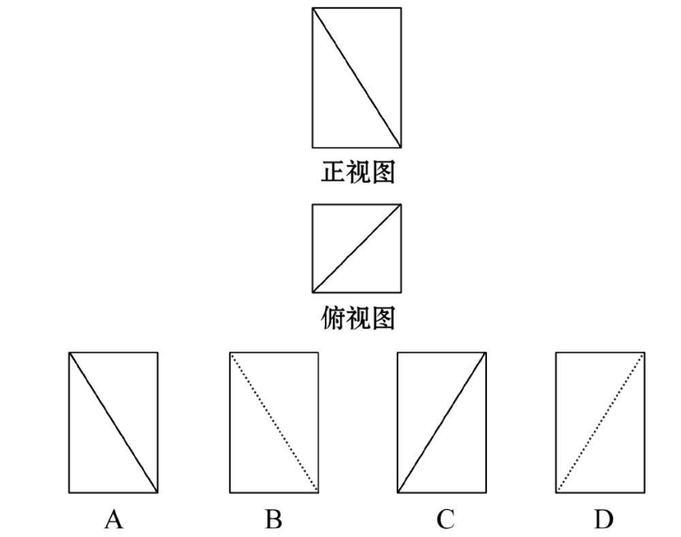

Slide 39
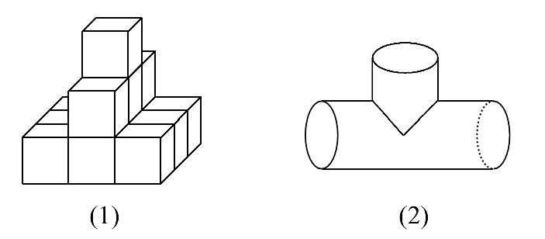
2.画出如图所示几何体的三视图.

Slide 40
【解题探究】1.典例1中看不到的轮廓线应画成实线，还是虚线？
提示：虚线.
2.典例2中如何画组合体的三视图?
提示:先明确所给几何体是由哪些简单几何体组成的, 再逐步画出几何体的三视图.

Slide 41
【解析】1.选B. 由题意得截去的是长方体前右上方顶点.

Slide 42
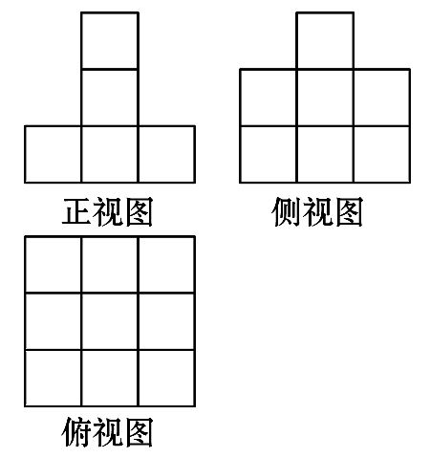
2.(1)此几何体的三视图如图所示:

Slide 43
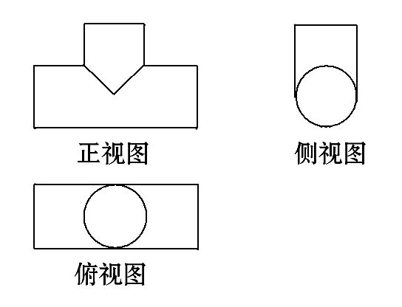
(2)此几何体的三视图如图所示:

Slide 44
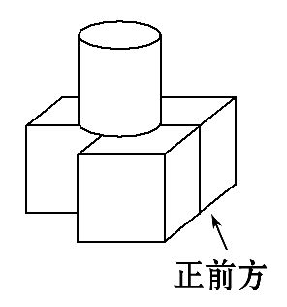
【延伸探究】若将典例2中的组合体改为如下图形, 画出其三视图.

Slide 45
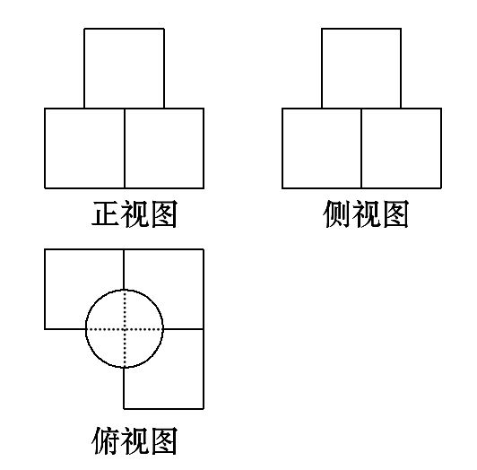
【解析】图中几何体实际为组合体, 下部是三个正方体, 上部是一个圆柱, 按正方体和圆柱的三视图画法画出该组合体的三视图, 如图所示.

Slide 46
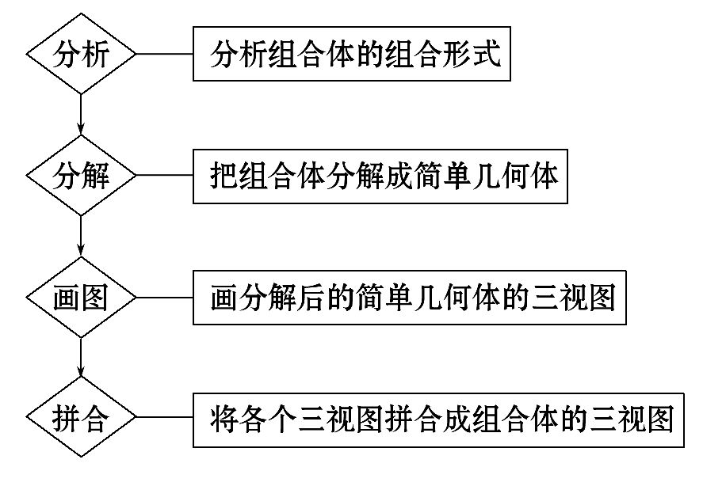
【方法技巧】画组合体的三视图的步骤

Slide 47
特别提醒:画几何体的三视图时, 能看见的轮廓线和棱用实线表示, 看不见的轮廓线和棱用虚线表示.

Slide 48
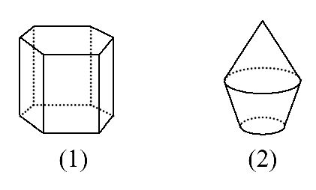
【变式训练】画出如图所示几何体的三视图.

Slide 49
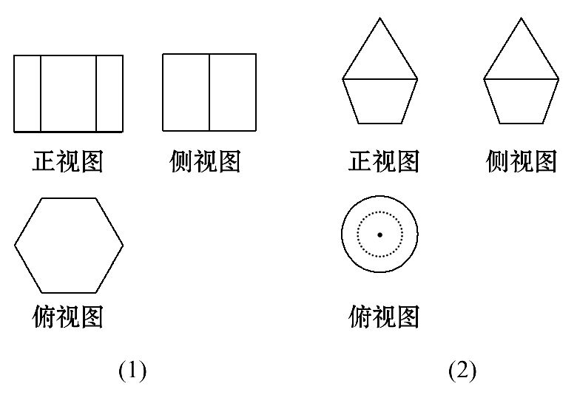
【解析】图(1)为正六棱柱, 可按棱柱的三视图画法画
出;图(2)为一个圆锥与一个圆台的组合体, 按圆锥、
圆台的三视图法画出它们的组合形状.三视图如图所示.

Slide 50
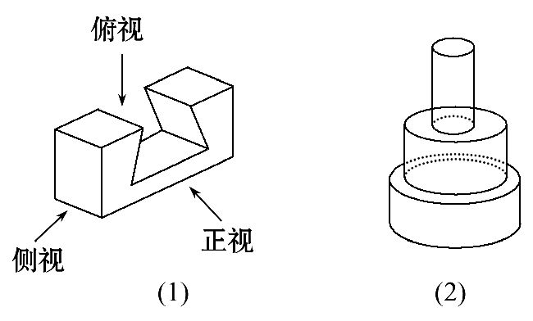
【补偿训练】如图所示, 画出下列组合体的三视图.

Slide 51
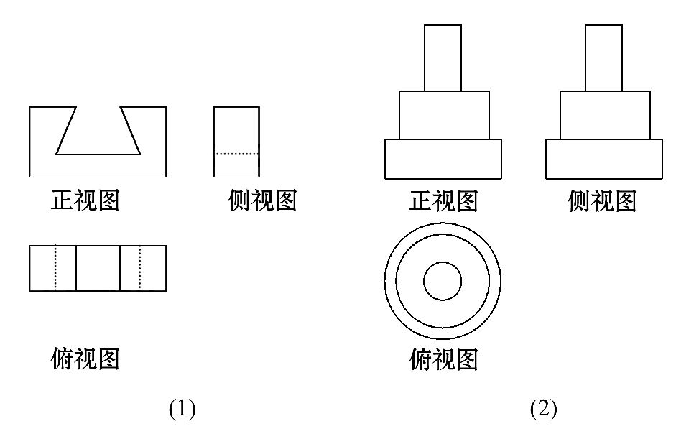
【解析】三视图如图(1)(2)所示.

Slide 52
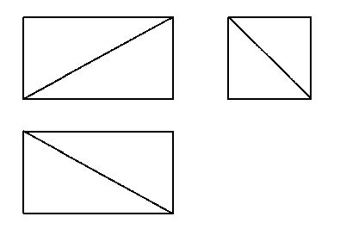
类型三 由三视图还原几何体
【典例】1.如图所示为一个简单几何体的三视图, 则其对应的实物图是 ( )

Slide 53
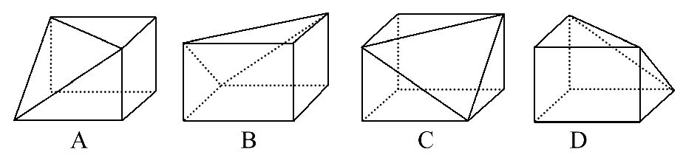

Slide 54
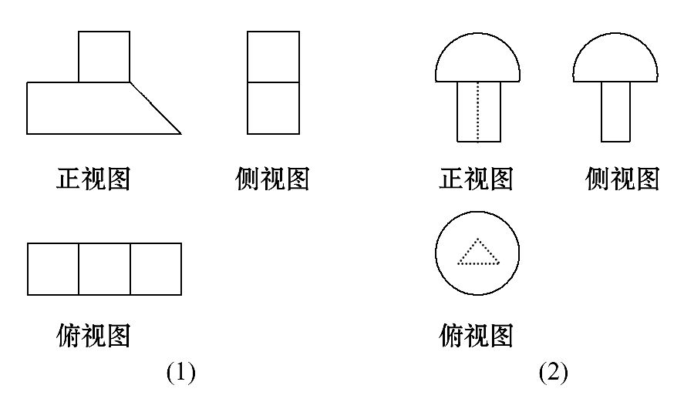
2.根据图中的物体的三视图, 画出物体的形状.

Slide 55
【解题探究】1.典例1中如何排除选项中的几何体?
提示:可以根据三视图中的对角线进行排除.
2.典例2中如何由三视图确定几何体?
提示:通过正视图和侧视图判断是柱体、锥体还是台体, 通过俯视图判断是多面体还是旋转体.

Slide 56
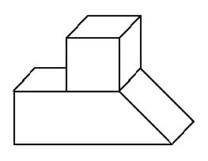
【解析】1.选A.根据俯视图先排除B, C两个选项, 根据正视图排除D选项, 所以正确的答案为A.
2.(1)由三视图可知, 下面为棱柱、上方为正方体, 故表示物体的实物图形如图.

Slide 57
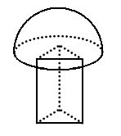
(2)由三视图可知, 上面为半球, 下面为三棱柱, 如图.

Slide 58
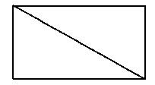
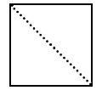
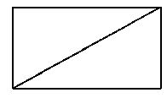
【延伸探究】
1.典例1中将正视图改为 , 侧视图改为 ,
俯视图改为 , 又该如何选择?
【解析】选C.由三视图知选项C中几何体适合.

Slide 59
2.典例1中三视图对应的几何体是一个什么样的组合体?
【解析】根据俯视图先排除B、C两个选项, 根据正视图排除D选项, 所以正确的答案为A.所以该几何体是由一个直三棱柱和一个四棱锥组成的.

Slide 60
【方法技巧】由三视图确定几何体的步骤
第一步:通过正视图和侧视图确定是柱体、锥体还是台体.若正视图和侧视图为矩形, 则原几何体为柱体;若正视图和侧视图为等腰三角形, 则原几何体为锥体;若正视图和侧视图为等腰梯形, 则原几何体为台体.

Slide 61
第二步:通过俯视图确定是多面体还是旋转体.若俯视图为多边形, 则原几何体为多面体;若俯视图为圆, 则原几何体为旋转体.

Slide 62
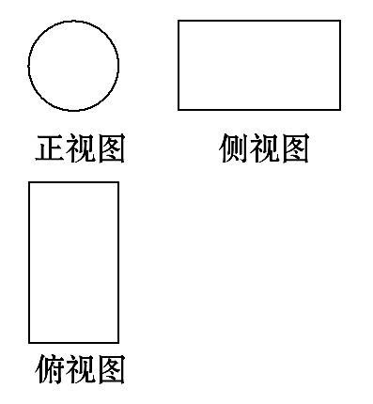
【补偿训练】1.如图中三视图所表示几何体的名称为________.

Slide 63
【解析】由三视图可知, 该几何体为圆柱, 且圆柱的底面在正前面.
答案:圆柱

Slide 64
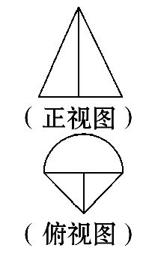
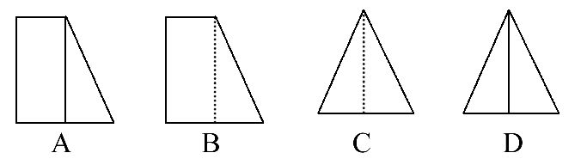
2.在一个几何体的三视图中, 正视图和俯视图如图所示, 则相应的侧视图可以为 ( )

Slide 65
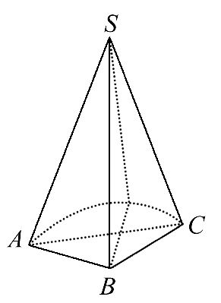
【解析】选D.由题目所给的几何体的正视图和俯视图,
可知该几何体为半圆锥和三棱锥的组合体, 如图所示.
由图可知侧视图为等腰三角形, 且轮廓线为实线.

Slide 66

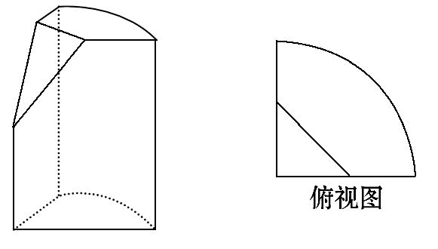
自我纠错 三视图的判断
【典例】某几何体及其俯视图如图所示, 下列关于该几何体正视图和侧视图的画法正确的是 ( )

Slide 67
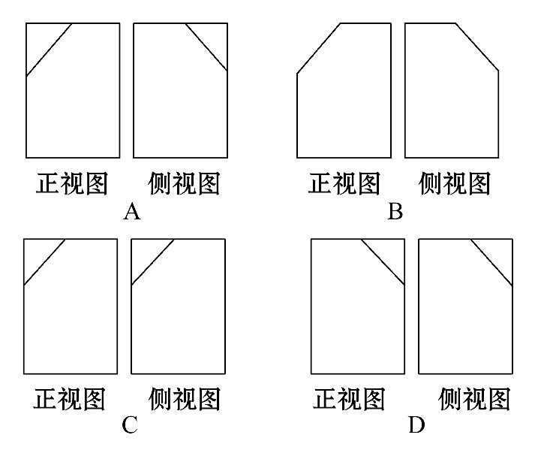

Slide 68
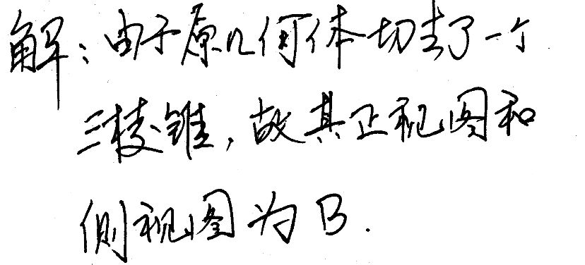
【失误案例】

Slide 69
分析解题过程, 找出错误之处, 并写出正确答案.
提示:错误的根本原因是忽视了该组合体的结构特征是由圆柱切割而得和正视方向与侧视方向的判断而致错.

Slide 70
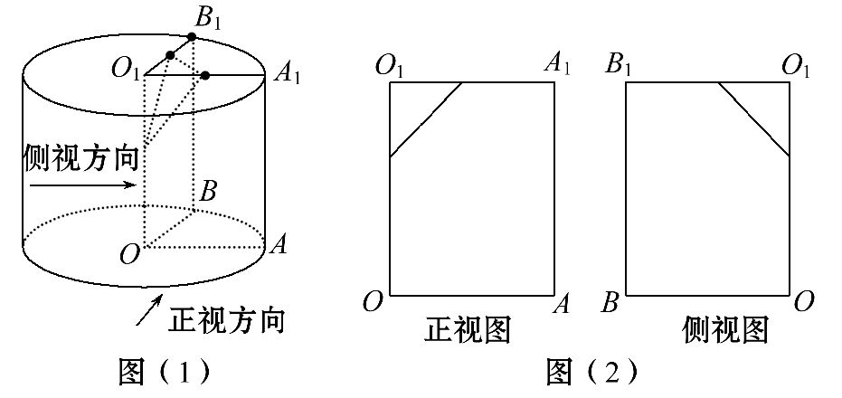
正确解答过程如下:
【解析】选A.该几何体是由圆柱切割而得, 如图(1)所示.

Slide 71
由俯视图可知正视方向和侧视方向, 如图(1)所示, 进一步可画出正视图和侧视图, 如图(2)所示, 故选A.

Slide 72


